Slide 1
WAT IS WAARHEID
Ik ben de Weg, de Waarheid en het Leven
Joh. 14:6

Slide 2
WAARHEID
Hebreeuwse woord: אמת (EMET)
אמת = waarheid
Eerste en laatste letter van het alfabet
א = alef ת = taw

Slide 3
WAARHEID
De eerste letter van (EMET) אמת is de א
אמת
מת א
Haal deze letter weg van het woord waarheid (EMET) hou je מ (mem) en ת (taw) over. MET betekent מת = dood!

Slide 4
WAARHEID
Als je Gods wegen in twijfel trekt (in goede en slechte tijden) dan verlies je het ‘LEVEN’
Ik ben de WEG, de WAARHEID en het LEVEN!

Slide 5
WAARHEID
*(EMET) אמת afgeleid van het werkwoord ‘AMAN’
*‘AMEN’ is ook van ‘AMAN’ afgeleid.
* מ = 40 ‘heilig/volmaakt’

Slide 6
Wat is waarheid
"Pilatus zei: 'U bent dus koning?' 'U zegt dat ik koning ben,' zei Jezus. 'Ik ben geboren en naar de wereld gekomen om van de waarheid te getuigen, en ieder die de waarheid is toegedaan, luistert naar wat ik zeg.' Hierop zei Pilatus: 'Maar wat is waarheid?’ “ (Joh. 18:37-38)
Materiële waarheid
Historische waarheid
Is er een absolute waarheid?

Slide 7
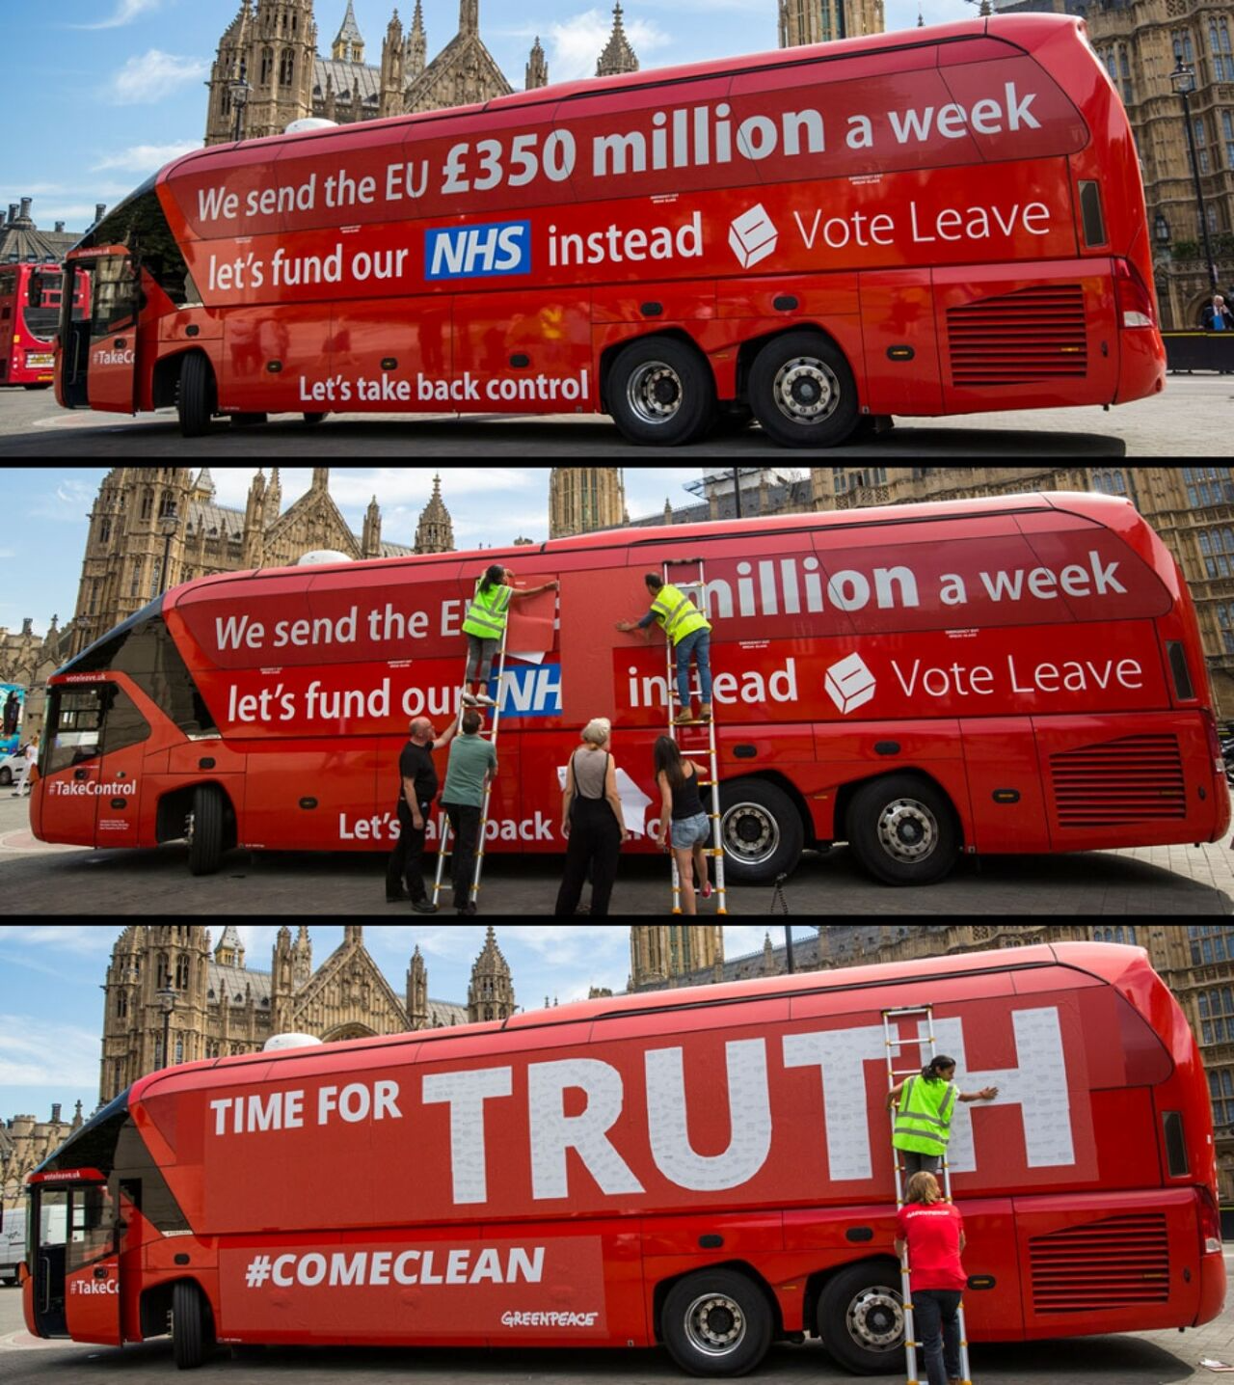
Wat is waarheid (post-truth/2016)

Slide 8
Waarom problemen met het begrip WAARHEID?
Verlichting
Empirisme
Postmodernisme
AI (artificiële intelligentie)

Slide 9
Wat is er mis met de waarheid?
F. Nietzsche
Absolute waarheid bestaat niet

Slide 10
Jezus Christus is de Waarheid!
DE WAARHEID
Jezus Christus
Heilige Geest
Mijn Denken
Mijn waarheid
Mijn Hart
Openbaring Gods Woord

Slide 11
WAARHEID
Mark Twain
Dostojevski

Slide 12
Johannes 4:43-54
43En na die twee dagen vertrok Hij vandaar en ging naar Galilea,
44want Jezus heeft Zelf getuigd dat een profeet in zijn eigen vaderstad geen eer ontvangt.
45Toen Hij dan in Galilea kwam, ontvingen de Galileeërs Hem, omdat zij alles gezien hadden wat Hij in Jeruzalem gedaan had op het feest; want ook zijzelf waren naar het feest gegaan.

Slide 13
Johannes 4:43-54
46Jezus dan kwam opnieuw te Kana in Galilea, waar Hij van water wijn gemaakt had. En er was een zekere koninklijke hoveling, wiens zoon ziek lag in Kapernaüm.
47Toen deze hoorde dat Jezus uit Judea in Galilea was gekomen, ging hij naar Hem toe en vroeg Hem te komen en zijn zoon gezond te maken, want hij lag op sterven.

Slide 14
Johannes 4:43-54
48Jezus dan zei tegen hem: Als u geen tekenen en wonderen ziet, zult u beslist niet geloven.
49De koninklijke hoveling zei tegen Hem: Heere, kom voordat mijn kind sterft.
50Jezus zei tegen hem: Ga heen, uw zoon leeft. En de man geloofde het woord dat Jezus tegen hem zei, en ging heen.

Slide 15
Johannes 4:43-54
51En reeds terwijl hij afdaalde, kwamen zijn dienaren hem tegemoet en berichtten hem: Uw kind leeft!
52Hij informeerde dan bij hen naar het uur waarop de beterschap was ingetreden. En zij zeiden tegen hem: Gisteren op het zevende uur is de koorts van hem geweken.
53De vader dan zag in (wist) dat het op dat uur was waarop Jezus tegen hem gezegd had: Uw zoon leeft. En hij geloofde, hijzelf en zijn hele huis.
54Dit deed Jezus als nieuw teken, het tweede, toen Hij uit Judea in Galilea gekomen was.

Slide 16
Terminologie
* pistis = (znw) geloven…
* pistos= (bnw) gelovig…
* pisteuo = (ww) ik geloof…
* De grondbetekenis is echter vertrouwen en betrouwbaar!

Slide 17
De laagste trap
Geloven dat

Slide 18
Volgende trap
Geloven in iemand

Slide 19
De hoogste trap
Zich toevertrouwen aan iemand

Slide 20
Trappen van geloof
Zich aan iemand toevertrouwen
Iemand vertrouwen
Iemand geloven

Slide 21
WAARHEID
Toen Hij deze dingen sprak, geloofden velen in Hem. Jezus dan zei tegen de Joden die in Hem geloofden: Als u in Mijn woord blijft, bent u werkelijk Mijn discipelen, en u zult de waarheid kennen, en de waarheid zal u vrijmaken.
Joh. 8:31-32

